Slide 1
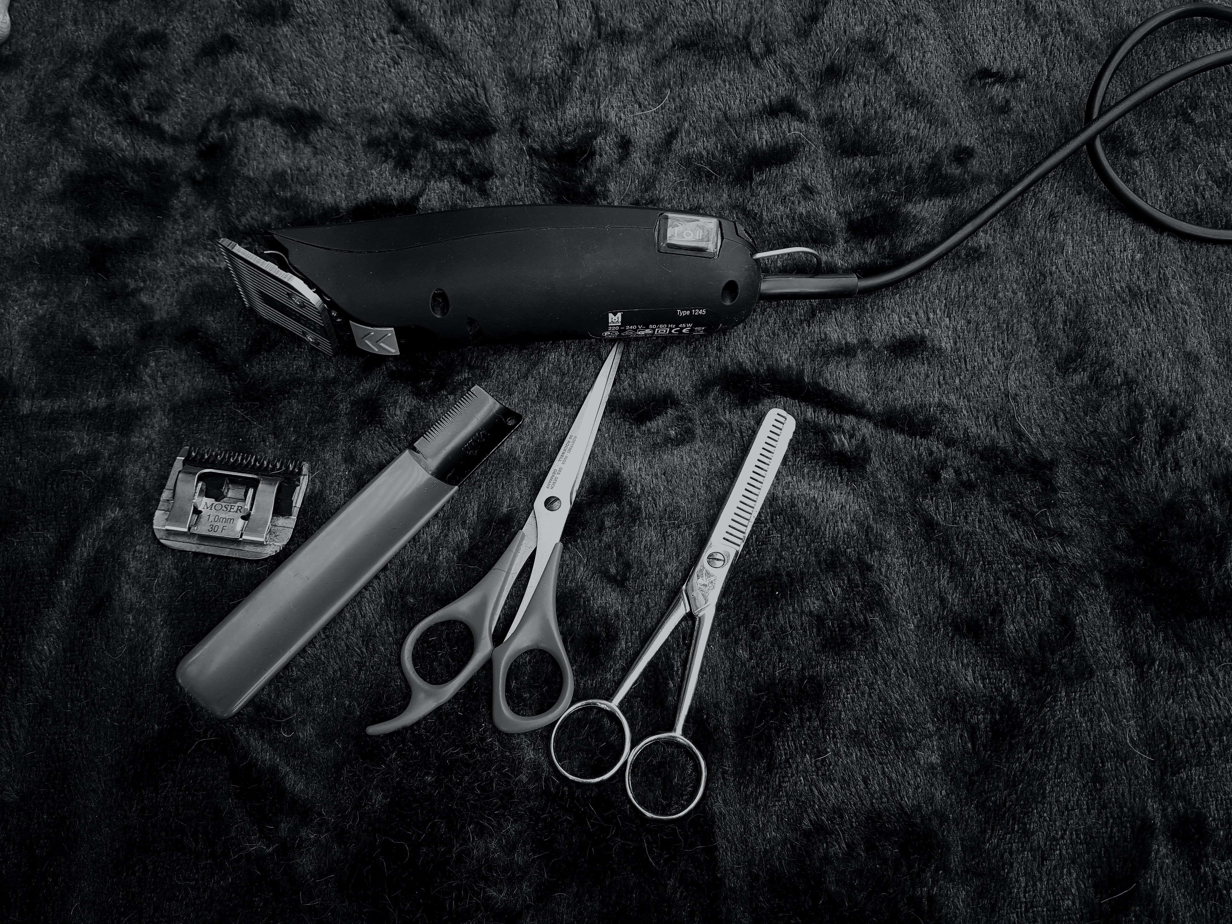


UT
מגישים:
סתיו אטיאס
עידו שטרן
ניב בן אברהם
תום כספי

Slide 2
UT
רשת מספרות “ORACUT” כוללת מספר סניפים במרכז ת"א.
המספרה פתוחה בכל ימות השבוע, בשעות 08:00 בבוקר ועד 20:00 בערב ומציעה שירותי ספרות.
הרשת החליטה לשפר את תהליך שימור המידע אודות הלקוחות וניהול העובדים בכדי לסייע בניהול ומעקב הזמנות.
המטרה: תכנון בסיס נתונים למערכת ניהול תורים.

Slide 3
תיאור המערכת
תיאור מערכת
ERD
Data diagram
במספרה מאפשרים ללקוחות להזמין תור דרך הטלפון, לקוח יכול להזמין תור בכל אחת מהמספרות ברשת ואצל כל ספר, כל הזמנת תור מתבצעת אל מול פקיד הקבלה.
לכל מספרה ברשת יש מנהל ועובדים המחולקים לספרים ואנשי קבלה.
המערכת בנוסף תשמור מידע על המנהלים , עובדים , לקוחות והזמנות.
המערכת נועדה לנהל את זימון התורים ברשת.
select
insert
Delete
Update
DDL

Slide 4
תיאור יישויות
תיאור מערכת
ERD
Data diagram
select
insert
Delete
מספרה
מנהל מספרה
לקוח
עובד
ספר
אנשי קבלה
Update
DDL

Slide 5
תיאור המשתמשים של המערכת
תיאור מערכת
ERD
Data diagram
מנהל המספרה עבורו זמין כל המידע עבור השירותים, ההזמנות ללקוחות, תורים, פרטים מזהים של העובדים, למנהל המספרה יש הרשאת "מנהל" .
איש הקבלה עבורו זמין כל המידע עבור השירותים, הזמנות תורים של הלקוחות, פרטים מזהים של הלקוחות, פרטים על תורים קיימים/תורים עתידיים, לו"ז של ספר. לאיש הקבלה יש הרשאת "עובד בכיר" במערכת.
לקוח עבורו זמין מידע על תורים קודמים שביצע, פרטים אישיים שלו שמופיעים במערכת, תורים פנויים. עבורו קיימת הרשאת "לקוח" במערכת.
select
insert
Delete
Update
DDL

Slide 6
תיאור הקשרים
תיאור מערכת
ERD
ERD
Data diagram
select
insert
Delete
קשר בין לקוח ,אנשי קבלה וספרים –ביצוע זימון תור של התספורת הרצויה (תיאור הקשר: שעה, תאריך, סוג תספורת ותשלום)
קשר בין מספרה למנהל מספרה – ניהול מספרה.
קשר בין עובדים למספרה – העובדים מועסקים במספרה מסוימת.
קשר בין עובדים – קשר רקורסיבי עובד גיבוי אחד לשני.
Update
DDL

Slide 7
הנחות
תיאור מערכת
ERD
ERD
Data diagram
select
insert
Delete
לכל מספרה קיים מנהל יחיד והוא יכול לנהל רק מספרה אחת.
לכל הרשת יש מחירון אחיד.
לעובד יכול להיות כמה מחליפים , אבל לעובד יש עובד אחד שהוא מחליף.
לכל ישויות המערכת יש מספר טלפון יחיד.
איש צוות יש תחום עבודה אחד, ספר או איש קבלה.
התשלום מתבצע רק במעמד התספורת.
Update
DDL

Slide 8
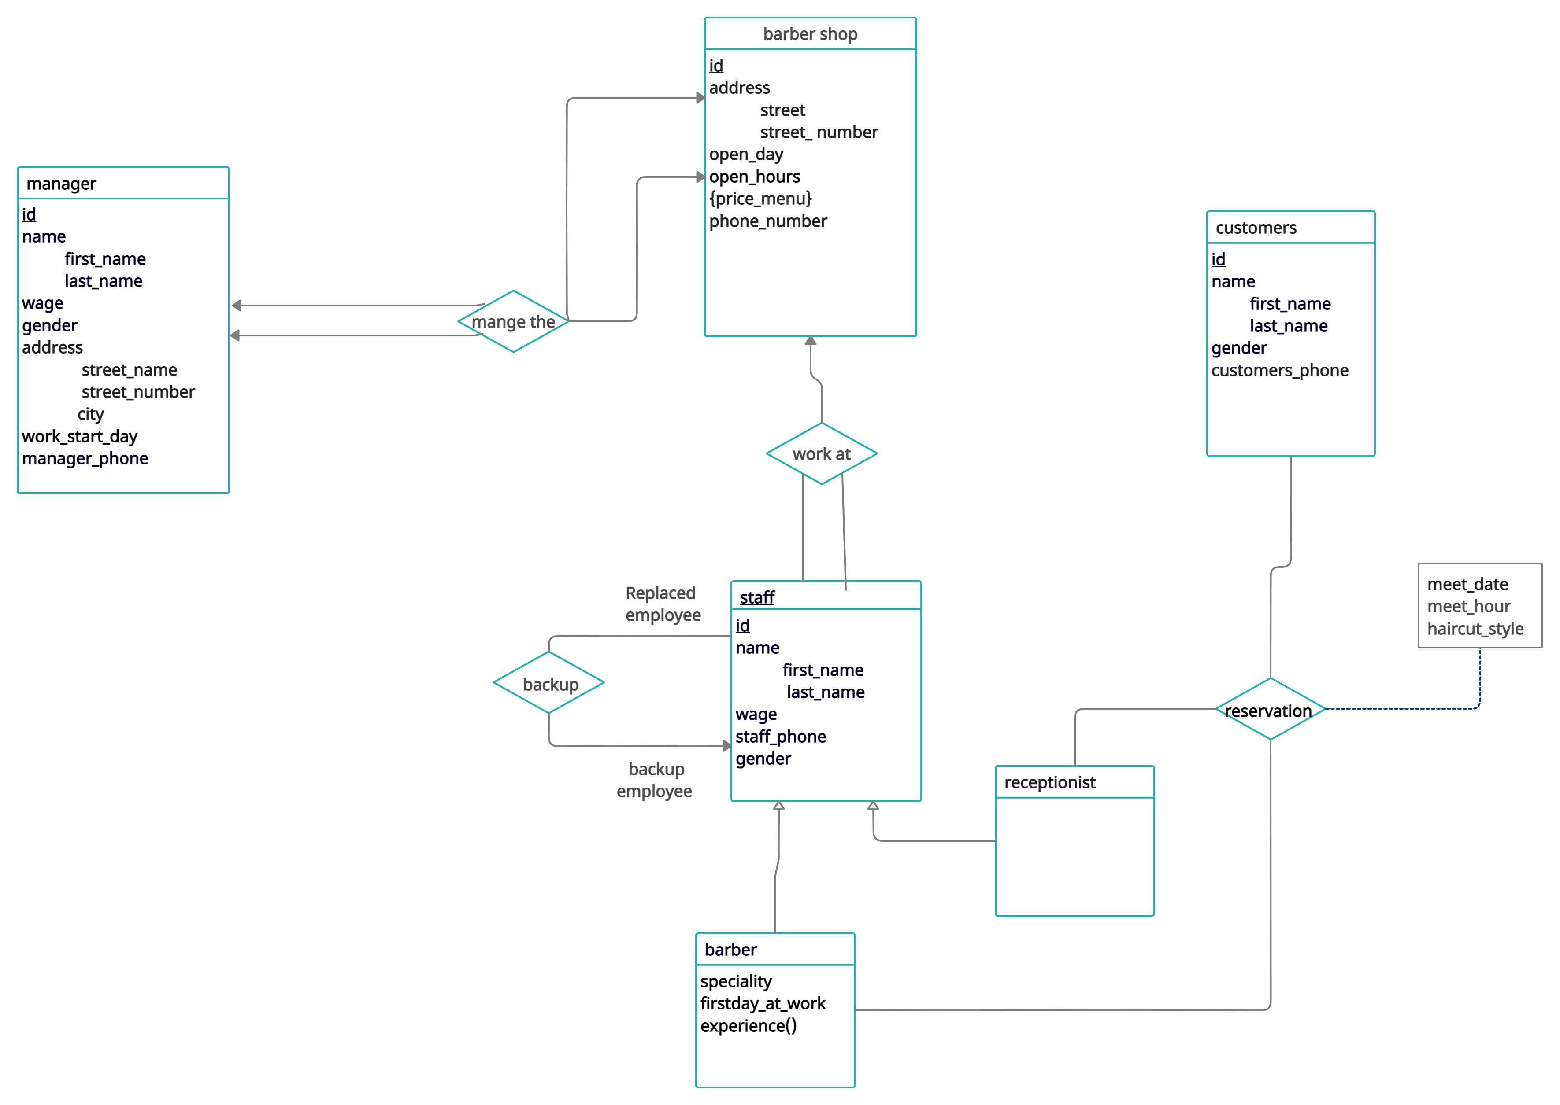
ERD
תיאור מערכת
ERD
Data diagram
select
insert
Delete
Update
DDL
קשרים
הנחות

Slide 9
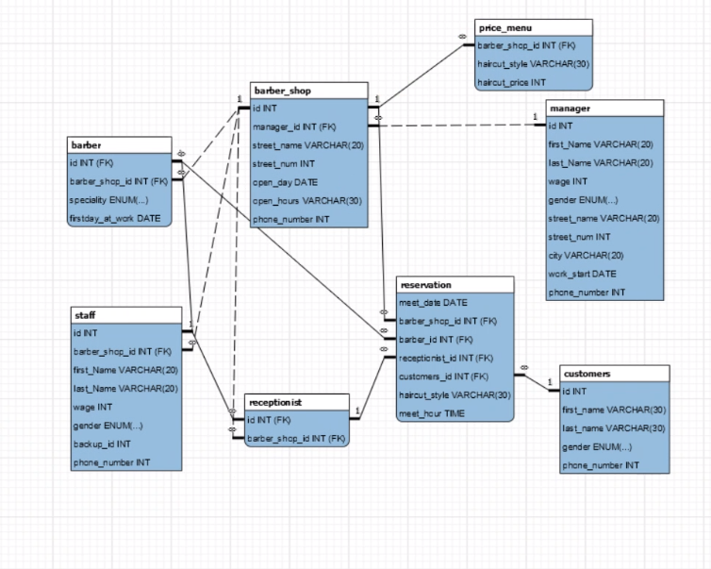
Database diagram
תיאור מערכת
ERD
Data diagram
select
insert
Delete
Update
DDL

Slide 10
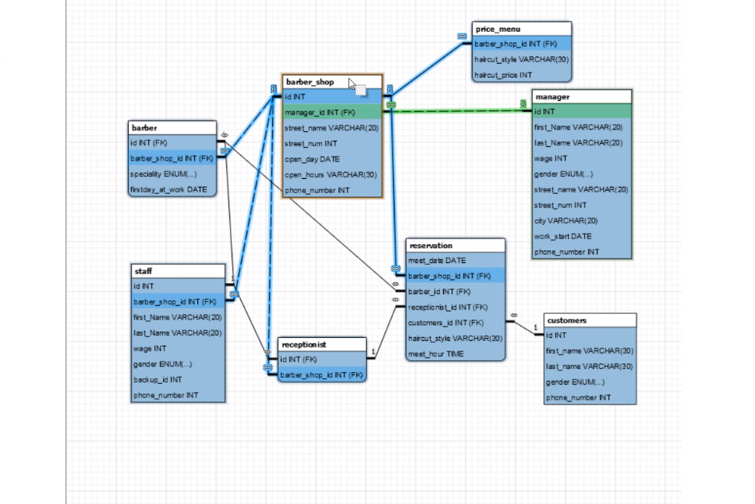
Database diagram
תיאור מערכת
ERD
Data diagram
select
insert
Delete
Update
DDL

Slide 11
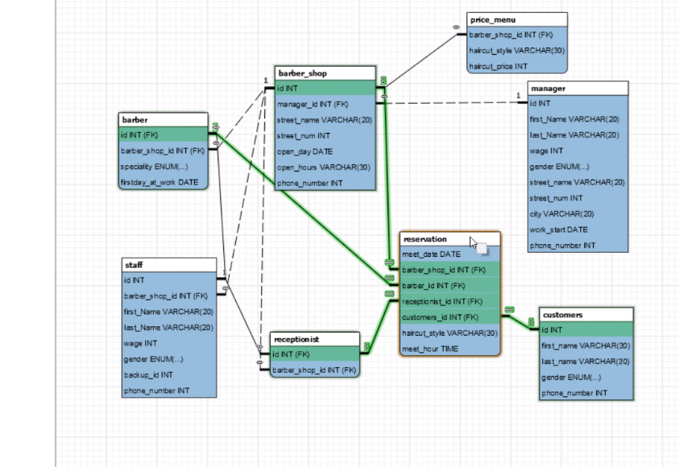
Database diagram
תיאור מערכת
ERD
Data diagram
select
insert
Delete
Update
DDL

Slide 12
שאילתות SELECT
תיאור מערכת
ERD
Data diagram
select
insert
שאילתה 5
שאילתה 1
Delete
Update
שאילתה 6
שאילתה 2
DDL
שאילתה 7
שאילתה 3
שאילתה 8
שאילתה 4

Slide 13
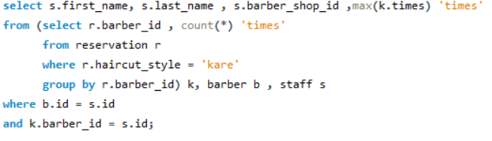
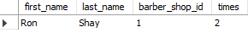
שאילתות SELECT
תיאור מערכת
4
3
2
1
8
7
6
5
ERD
Data diagram
לקוחה מעוניינת להבין מי הספר מבין כל המספרות שמספר הכי הרבה 'kare' , להציג שם פרטי , שם משפחה ולאיזו מספרה שייך כדי ללכת להסתפר אצלו.
select
insert
Delete
Update
DDL

Slide 14
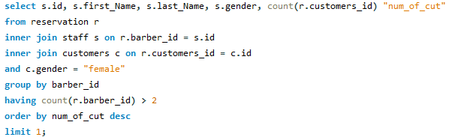
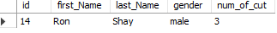
שאילתות SELECT
תיאור מערכת
4
3
2
1
8
7
6
5
ERD
Data diagram
לקוחה חדשה ברשת חוששת לעזוב את המספרה הנוכחית שלה ולכן מבקשת לדעת:
מיהו הספר או הספרית ברשת שסיפר מעל 2 נשים? וכמה?
select
insert
Delete
Update
DDL

Slide 15
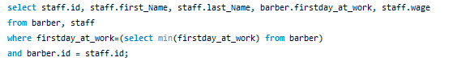
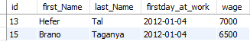
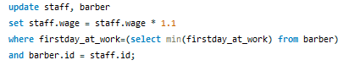
שאילתות SELECT
תיאור מערכת
4
3
2
1
8
7
6
5
ERD
Data diagram
select
מנהלי הרשת מעוניינים לצ'פר את הספר או ספרים ברשת בעל הוותק הארוך ביותר ב-10% ממשכורתו הנוכחית.
insert
Delete
Update
DDL

Slide 16
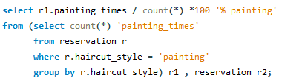
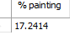
שאילתות SELECT
תיאור מערכת
4
3
2
1
8
7
6
5
ERD
Data diagram
select
מנהל מעוניין לדעת מהו אחוז 'painting' מתוך כל התספורת . [ התספורת הכי יקרה]
insert
Delete
Update
DDL

Slide 17
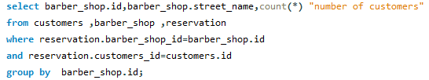
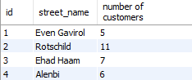
שאילתות SELECT
תיאור מערכת
4
3
2
1
ERD
8
7
6
5
Data diagram
מנהל הרשת מעוניין להכין דוח חודשי לכמות לקוחות רשומים בכל סניף ,הדוח יכלול
מזהה מספרה , רחוב המספרה ומספר לקוחות.
select
insert
Delete
Update
DDL

Slide 18
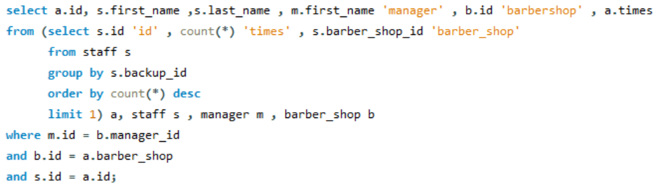
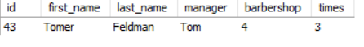
שאילתות SELECT
תיאור מערכת
4
3
2
1
8
7
6
5
ERD
Data diagram
לאחרונה ישנם בעיות משמעת במספרות. המנהל רוצה להוציא נתונים מהמערכת של העובד שיש לו את מספר הגיבויים הגדול ביותר[כי הוא בסיכון להיעדר הכי הרבה] ולהביא אותו לשיחת שימוע . המנהל מעוניין לדעת את מזהה העובד, שם העובד , שם מנהל המספרה , מספר העובדים המגבים.
select
insert
Delete
Update
DDL

Slide 19
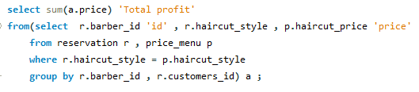
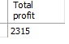
שאילתות SELECT
תיאור מערכת
4
3
2
1
8
7
6
5
ERD
Data diagram
מנהל הרשת מעוניין לערוך ערב גיבוש לעובדי הרשת במידה והרשת הגיעה לרווחים 2000 ₪ ומעלה. האם הגיעו ?
select
insert
Delete
Update
DDL

Slide 20
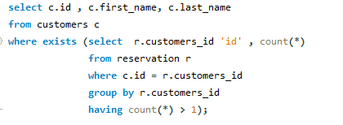
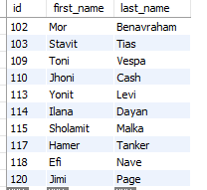
שאילתות SELECT
תיאור מערכת
4
3
2
1
8
7
6
5
ERD
Data diagram
select
מנהלי הרשת רוצים לדעת אילו לקוחות הם חוזרים , לקוחות אשר היו לפחות פעם אחת באחת מהמספרות.
insert
Delete
Update
DDL

Slide 21
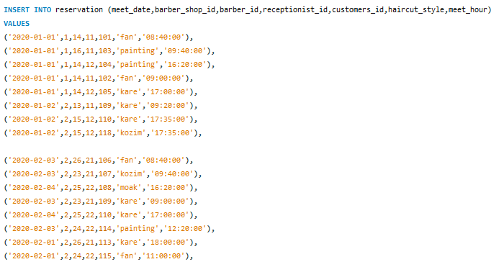
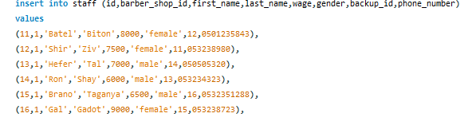
פקודות INSERT
תיאור מערכת
ERD
Data diagram
select
insert
Delete
Update
DDL

Slide 22
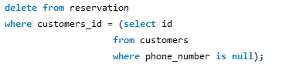
פקודות Delete
תיאור מערכת
ERD
Data diagram
select
המנהל לא רוצה שבתוך ההזמנות יהיו הזמנות ללא מספר טלפון.
insert
Delete
Update
DDL

Slide 23
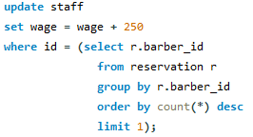
פקודות Update
תיאור מערכת
ERD
Data diagram
select
insert
המנהל רוצה לראות איזה לבדוק לאיזה ספר יש הכי הרבה קליינטים , ולהוסיף לו 250 ₪ .
Delete
Update
DDL

Slide 24
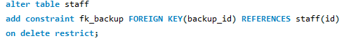
פקודות DDL
תיאור מערכת
ERD
Data diagram
select
insert
Delete
עדכן בטבלת עובדים , שהמחליף של העובד יהיה קשר רקורסיבי.
Update
DDL

Slide 25

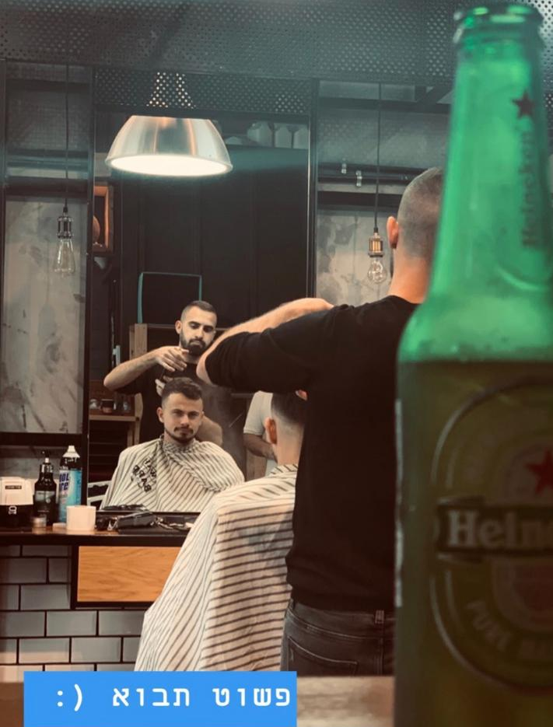
תודה על ההקשבה!!!
תמונה זו מאת מחבר לא ידוע ניתן ברשיון במסגרת CC BY-NC-ND

